Slide 1


Slide 2
Gratuité du dépistage des lésions précancéreuses du col de l’utérus au Burkina Faso : bilan de 30 mois de mise en œuvre dans 16 districts sanitaires du Burkina Faso
Ouattara Adama, Kiemtore Sibraogo, Bako/lankoande Natacha, Sawadogo Yobi, Ouedraogo Charlemagne Marie

Slide 3
PLAN
INTRODUCTION
OBJECTIFS
PATIENTES ET METHODES
RESULTATS
DISCUSSION
CONCLUSION

Slide 4

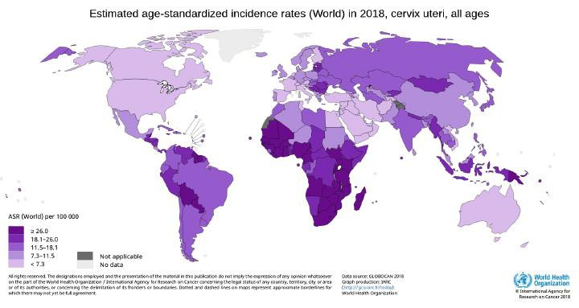

Contexte - Les Inégalités Croissantes du Cancer du Col de L'utérus
9/10 nouveaux cas de cancer du col de l'utérus apparaissent dans les PRFM où l'accès à la vaccination et/ou au dépistage est limité
Prévision de dégradation d'ici 2030
Les femmes séropositives ont 5 FOIS plus de risques de développer le cancer du col de l'utérus que leurs homologues séronégatives
Source: Globocan 2018

Slide 5
2020-2030 Plan d'accélération vers l'élimination
Vision: Un monde sans le cancer du col de l'utérus
Objectif : moins de 4 cas de cancer du col de l'utérus pour 100 000 femmes-années
90%
des filles sont entièrement vaccinées contre le VPH avant l'âge de 15 ans
70%
des femmes ont subi un test de dépistage du VPH à 35 et 45 ans
90%
des femmes dépistées positives reçoivent un traitement pour une lésion précancéreuse ou un cancer invasif
2030 CIBLES
30% de réduction de la mortalité due au cancer du col de l'utérus
SDG 2030 Target 3.4: 30% de réduction de la mortalité liée aux NCDs

Slide 6
5 grands domaines d'innovation

Slide 7
INTRODUCTION 1/2
Au Burkina Faso :
  2e cancer gynécologique avec 1132 cas en 2020;
  2ème cause décès par cancer : 839 cas en 2020.
  Incidence : 18,2%
  Mortalité : 14,5%
  Maladie hautement évitable: dépistage ; vaccination

Slide 8
INTRODUCTION 2/2
OMS 2020: stratégie pour éliminer le cancer du col de l’utérus
Objectifs 2030: 90%; 70%; 90%
Depuis 2016: stratégie nationale de la gratuité du dépistage des lésions précancéreuses
Evaluation périodique
Contribuer à la réduction de la mortalité par cancer du col

Slide 9
OBJECTIFS 1/4
  Objectif général
Etudier le bilan de 24 mois de la mise en œuvre du dépistage des lésions précancéreuses du col de l’utérus dans seize districts sanitaires du Burkina Faso

Slide 10
PATIENTES ET METHODES 1/4
Cadre d’étude
16 districts sanitaires du Burkina Faso
Type et période d’étude
Etude transversale: descriptive, analytique
  Le volet quantitatif a concerné le bilan physique des activités du dépistage ;
  et le volet qualitatif a permis de recueillir les points forts, les points à améliorer et/ou difficultés
Période: 1er Juin 2018 au 30 Juin 2020

Slide 11
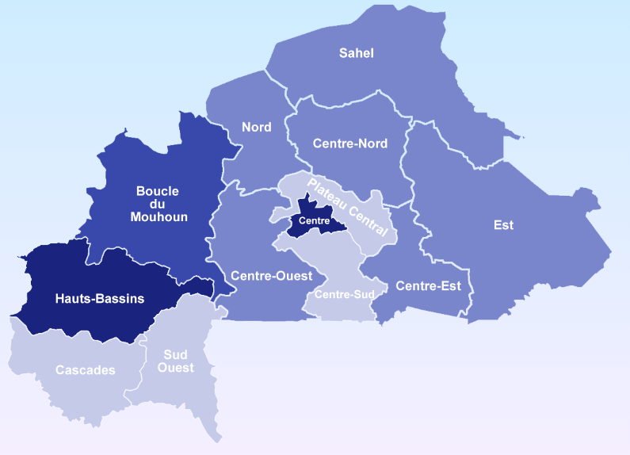
Carte sanitaire du Burkina Faso

Slide 12
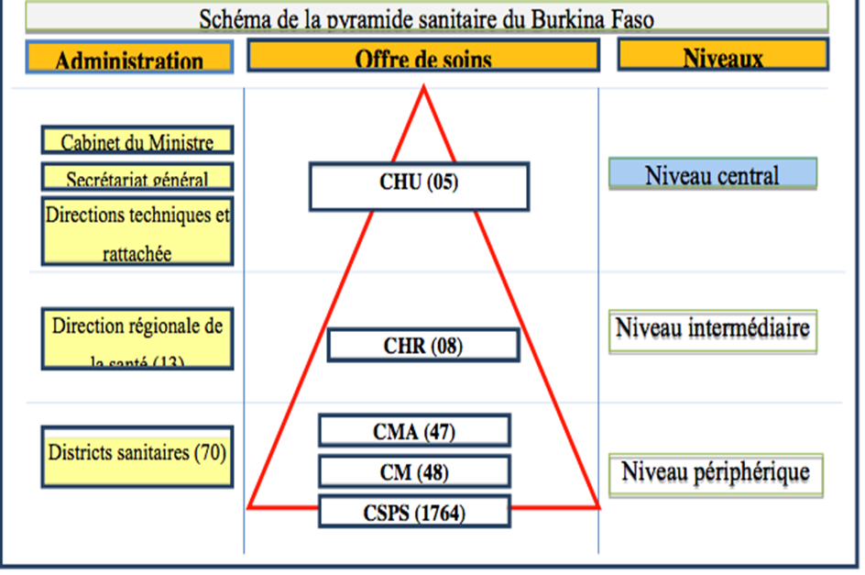

Slide 13
Les districts sanitaires retenus

Slide 14
PATIENTES ET METHODES 2/4
Population d’étude : dépistage volontaire
Critères d’inclusion :
Au titre des patientes
avoir participé à une séance de dépistage
avoir une fiche de collecte bien rempli
Au titre des prestataires
Avoir consenti de participer à l’enquête
être responsable d’une unité de dépistage

Slide 15
PATIENTES ET METHODES 4/4
Saisie et analyse des données :
Microsoft Excel 2010, logiciel Epi info Data 7.2.6.
Tests d’association
Aspects éthiques et déontologiques
Accord du comité d’éthique du CHU de Bogodogo
Données collectées : anonymat

Slide 16
RESULTATS 1/7
Aspects épidémiologiques
Fréquence la structure

Slide 17
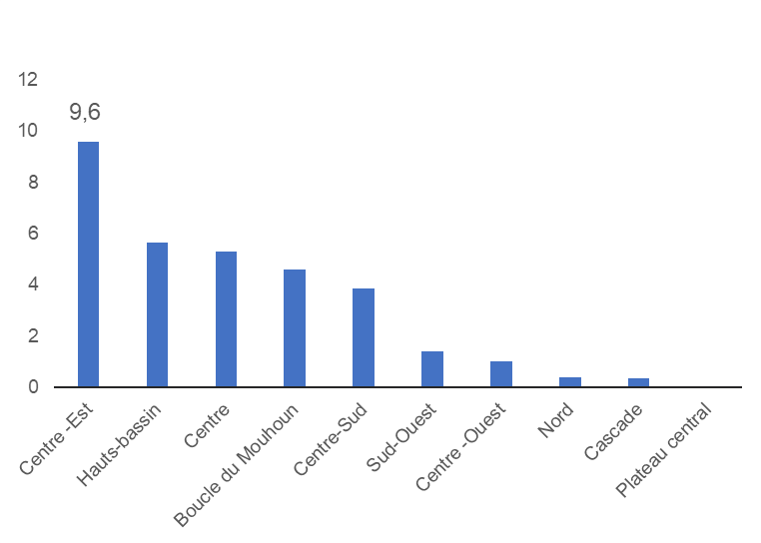
RESULTATS 1/7
Aspects épidémiologiques
Fréquence selon la région

Slide 18
RESULTAT 2/7
Aspects épidémiologiques
Fréquence selon l’age des patientes

Slide 19
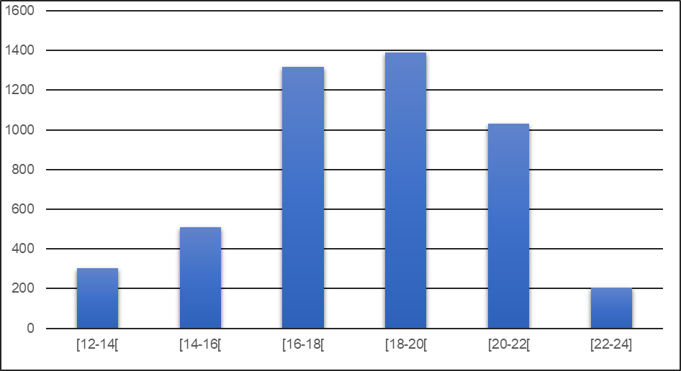
RESULTAT 2/7
Aspects épidémiologiques
Fréquence selon l'âge au 1er rapport sexuel

Slide 20
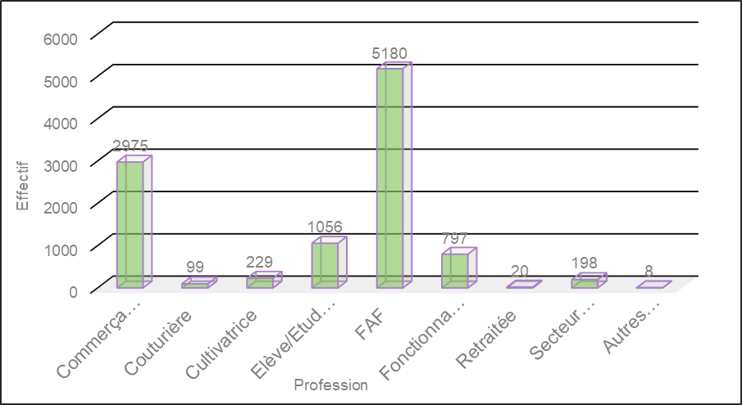
RESULTAT 2/7
Aspects épidémiologiques
Profession des bénéficiaires

Slide 21
RESULTAT 2/7
Aspects épidémiologiques
Niveau d’étude des bénéficiaires

Slide 22
RESULTAT 2/7
Aspects épidémiologiques
Statut matrimonial

Slide 23
RESULTAT 2/7
Aspects épidémiologiques
Parité des bénéficiaires

Slide 24
RESULTAT 2/7
Résultats dépistage

Slide 25
RESULTAT 2/7
Analyse des facteurs associés

Slide 26
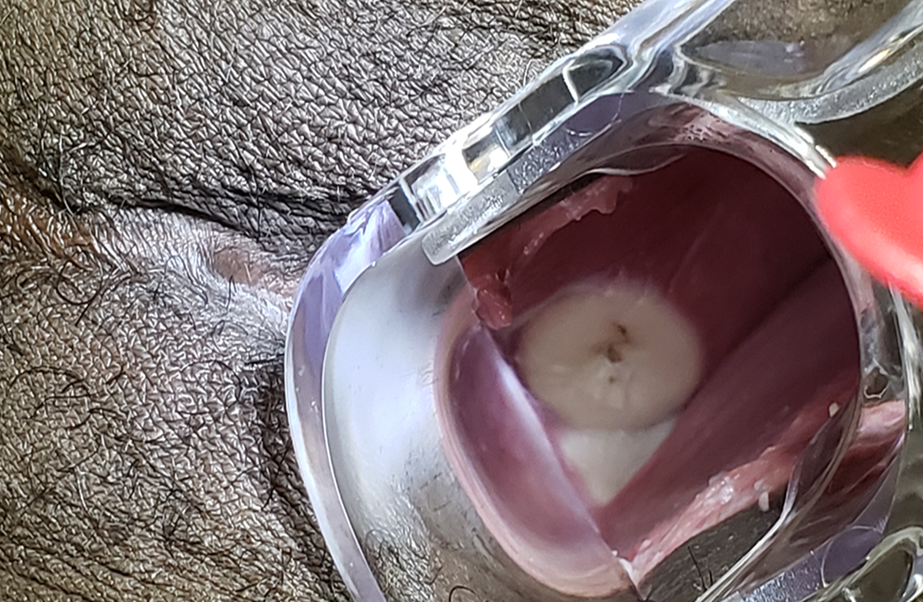
ICONOGRAPHIE 2/2
Iconographie 3 : Aspect du col après thermo-coagulation.
1. Vulve ; 2. Spéculum ; 3. Col utérin ; 4. Vagin.

Slide 27
Merci pour votre attention

